Slide 1
Приемы, методы, упражнения на осознанное чтение. Тексты сплошные и несплошные.
Педагоги-психологи
МАОУ СОШ №11 им. В.И. Смирнова:
Беч Е.С.
Замятина Е.И.

Slide 2
Фамилия, имя_____________________________________ Класс________________
Стоит жаркая погода: небо ____________, солнце светит _______________. Коля и Оля идут гулять в поле. Они слушают там пение маленьких _______________. Они собирают ____________________. Вдруг небо становится темным, оно покрывается большими __________Н___. Маленькие дети торопятся вернуться _________________. о не успели они дойти, как разразилась _____________. Дети испугались ___________________ грома. Они постучались в один ____________, чтобы укрыться от сильного ______________.

Slide 3
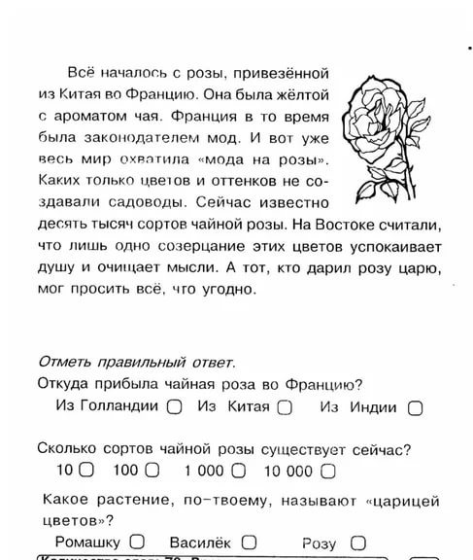

Slide 4
1 | 17 | 5 | 21 | 8 | 3 |  | М | К | Т | П | Т | В
26 | 13 | 12 | 28 | 24 | 16 |  | Ч | С | В | Л | Р | ,
23 | 20 | 2 | 30 | 14 | 19 |  | И | О | Ы | ! | Е | Г
15 | 7 | 18 | 6 | 27 | 9 |  | Х | Е | О | В | И | Е
4 | 25 | 11 | 29 | 10 | 22 |  | О | У | А | И | З | Р
9 | 4 | 24 | 14 | 2 |  | А | Я | О | Е | Е
17 | 25 | 19 | 8 | 12 |  | Т | ! | Д | Д | Й
3 | 23 | 15 | 6 | 21 |  | Б | Н | Ж | А | У
13 | 7 | 22 | 18 | 5 |  | Т | , | Ж | Ь | Т
11 | 1 | 20 | 16 | 10 |  | А | Р | Р | И | В

Slide 6
Русский язык.
1. Что можно сказать о форме, цвете, вкусе яблока, лимона, апельсина?
2. Сколько букв имеют слова: снег, кит, морж, метр? Сколько в них слогов?
3. Укажите признаки слов: пенал, кнопка, фломастер.
Природоведение.
1. Что можно сказать о тигре, кошке, мыши слоне, как о животных?
2. Назовите признаки времен года?
3. Как изменяется состояние почвы?
Математика.
Из каких цифр состоит число 27?
С какой цифры начинаются числа: 14, 18, 25, 46, 37, 56?
Какую форму имеет представленная фигура?

Slide 7
Узнавание предметов по заданным признакам
Русский язык.
• Назови предмет, про который можно сказать: белый, сладкий, твердый?
• Какой предмет обладает одновременно данными признаками: пушистый, ходит, мяукает?
• Кто или что может быть: высоким или низким, холодным или горячим, узким или широким?
Природоведение.
1. Какому времени года соответствует это описание: жарко, печет солнце, день длинный, на деревьях зеленая листва?
2. День становиться длиннее, все больше становиться солнечных дней, появляется зеленая травка?
Математика.
• Какой предмет обладает одновременно данными признаками: имеет 3 стороны и 3
угла; 4 стороны и 4 угла?
• Вставь пропущенные числа:
5,15,…,35, 45,…
2,6,…, 18, 22,…, 30

Slide 8

Упражнения для развития сознательного (осознанного) чтения.
Логические упражнения.
Игры со словами.
Работа с деформированными текстами; неоконченными рассказами.
Работа с текстом.

Slide 9
Логические упражнения

Slide 10
Назови одним словом:
Бабочка, муравей, комар, кузнечик
Чиж, грач, сова, ласточка, стриж
Какое слово лишнее и почему?
Красивый, синий, красный, жёлтый
Минута, время, час, секунда
Для учителей: Найди лишнее
• Приставка, предлог, суффикс, окончание, корень
• Сложение, умножение, деление, слагаемое, вычитание
• Запятая, точка, двоеточие, союз, тире
• Треугольник, отрезок, длина, квадрат, круг

Slide 11
Для учителей: Выделение существенных признаков
• Геометрия (фигура, точка, свойства, уравнения, теорема)
• Уравнение (корень, равенство, сумма, неизвестное, произведение)
• Сумма (слагаемое, равенство, плюс, делитель, множитель)
• Периметр (разность, сторона, сумма, фигура, прямоугольник)
• Координата (плоскость, абсцисса, ось, ордината, прямая)

Slide 12
Периметр –это вопросы: Кто? Что?
Подлежащее отвечает на сумма длин всех сторон
Графиком линейной функции является озеро
Байкал – это прямая
Определи связь в первой паре слов и подбери слово во второй паре
Собака – шерсть, щука -….
Нож – сталь, стул - …

Slide 13
Чем похожи следующие слова?
Утюг, вьюга, палка, часы, лампа, стакан
а) все одного рода б) у всех одинаковое количество букв в) по два слога
Раздели слова на группы
Майка, карась, окунь, шорты, щука, футболка, сарафан
Заяц, горох, ёж, медведь, капуста, волк, огурец

Slide 14
Какие слова подходят к выделенному слову?
Травы: клевер, кедр, щавель, подорожник, лиственница, одуванчик
Головные уборы: панама, кеды, шляпа, каска, платье, носки
Замени слова по образцу:
Пришел-ушел упал – встал
Прилетел- нашел-
Приехал - молчит-
Приплыл- идет –
Приполз- промок

Slide 15
- Андрей прогулял урок.
- Виктор пришел домой очень поздно.
- Наташа пришла в школу только к третьему уроку.
- Продавщица в магазине была очень вежливой.
- Вернувшись из магазина, вы обнаруживаете дверь вашей квартиры распахнутой настежь.

Slide 16
Игры со словами

Slide 17
Найди слово в слове:
Гроза шутка часовщик газета поднос кустарник шоколадка ярмарка
Переставь буквы и составь слово (анаграммы)
Артап сноас укат арста налеп
азубр аарм чкато гаинк
Восстанови слова, в которых пропущены гласные буквы
М _ _ К Г _ Л _ С П _ Г _ Л _
Л _ Т _ З _ М _ К СТ _ К _ Н
Д _ Л _ ГР _ З _ Д _ Р _ В

Slide 18
Найди слова:
-Вытащи из букета садовый и лесной цветок: РЛОАЗНДАЫШ
- Какую травку щиплет на лугу доброе животное? ККЛОРЕОВВАЕР
-Здесь спрятались могучее дерево и хлебный злак: ДРУОЖБЬ
Стихотворение этого автора мы знаем с самого раннего детства: ББАЫРТЧООК

Slide 19
Найди животное в строке:
Насос сосёт речную воду,
И шланг протянут к огороду.
Среди кустов царит покой,
Здесь хорошо бродить одной.

Slide 20
«Буквы рассыпались»
Пашак, сокни, вобрь, камай, фотак
Тухеп, цариук, беледь, дюкин, сьуг
Коморвь, рецуго, кочабак, ивалс, мидороп
Клов, бакасо, кашок, заок, рокова

Slide 21
Если правильно расставишь буквы, то получишь названия животных:
БРУСКА, ВЮРДЛЕБ, АБЛЕК, ОБКАСА, БЕРЗА, ШОККА, БНУУДУКР
Составь новое слово, взяв у данных слов только первый слог
Колос рота ваза
Кора лото боксёр
Молоко нерест тарелка

Slide 22
Подбери такое слово, которое подходило бы сразу и к слову слева, и к слову справа. Впиши пропущенное слово в скобки.
Выпуклость на лбу (__________) плод ели
Животное (___________) безбилетник
Застежка (________) электрический разряд
Часть суток (_________) прием гостей
Ветка елки (_______) нога зверя

Slide 23
«Реши пример» и ты получишь новые слова.
Кабан – ан + лук =
Ква + рак – ак + тира =
Кот + елка – ка =
Кар + то + фельдшер – дшер =
Кар + согласный п =
Кар + знак препинания =
Ежи – и + е + вика =
Часть – ь + ушко – о + а =
Черный – ый + о + слива – а =

Slide 25
Шарады
Ребусы
Составь из букв данного слова новые слова
КУСТАРНИК –
БАРРАКУДА –
КРОВАТЬ –
ДЕВОЧКА –

Slide 26
Деформированные тексты
Неоконченные рассказы

Slide 27
Занимательные модели.
- е- (мел, сел, лес)
е - - (еда, ели, ела)
е - - - (енот, езда, ерши)
-е - - (леса, село, пела)
Слова-невидимки
Я толстый и большой. С - - -
Я там, где боль. Я – ах, я – ой! С - - -
На мне кузнечики звенят. С - - -
А я - конечный результат. И - - -
«Поиск смысловых несуразностей».
«Дети не промокли под ливнем, потому что спрятались под телеграфным столбом».

Slide 28
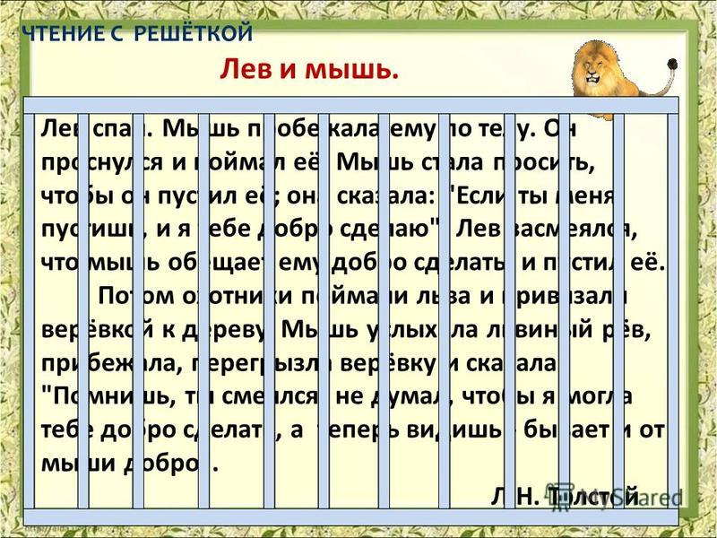
Упражнение «Решетка»

Slide 29
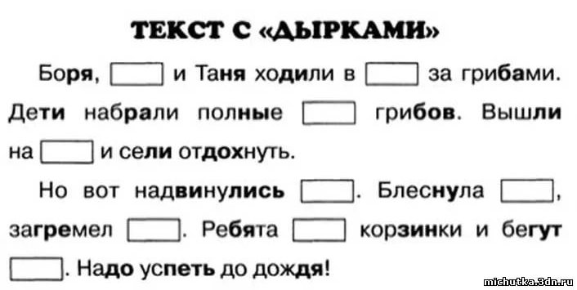
Чтение текста с пропущенными словами

Slide 30

Работа с деформированными текстами

Slide 31
Разделить слитный текст
ГАЛКА И КУВШИН
ХОТЕЛАГАЛКАПИТЬ.НАДВОРЕСТОЯЛКУВШИНСВОДОЙ,АВКУВШИНЕБЫЛАВОДАТОЛЬКОНАДНЕ.ГАЛКЕНЕЛЬЗЯБЫЛОДОСТАТЬ.ОНАСТАЛАКИДАТЬВКУВШИНКАМУШКИИСТОЛЬКОНАБРОСАЛА,ЧТОВОДАСТАЛАВЫШЕИМОЖНОБЫЛОПИТЬ.

Slide 32
Получи предложение
• 22 юиян 9114 огад аначальс овйна.
• Епврйы опелт в окмссо ыбл 21 паерял 9116 огад.
Исправь ошибки в предложениях:
Кате исполнился один горд.
В горах живет снежный бас.
В парке открыли новый тигр.
Света катит снежный корм.

Slide 33
в субботу Таня со своими родителями был в зоопарке. Там очень ного интересных животных Слоны и медведи, волки и тигру, павлины и крокодилы. А забавнее всех были обезьяны. Они прыгали, перелетали ветки на ветку. Дети корили их бананами. Большие желтые слоны громко трубили. Им в ответ кричали попугаи в своих клетках. Тане очень понравилось в зоопарке. Она уговорила папу еще раз пойти туда на прошлой неделе.

Slide 34
Расшифруй предложения
Поэтому Наташа в уроки ходили Маша кино приготовили и не. _______________________________________________________________
Миша пойти футбол после в играть торопились Сергей уроков и домой чтобы.________________________________________________________

Slide 35
Восстанови рассказ
Однажды пошел Алеша в ____________ за грибами. Увидел на ________ белку и кинул в __________ кепку. В _____________ не попал, а кепка повисла на ветке. Заплакал Алеша, __________ ему стало кепки. Хорошо, что мимо _____________ школьники Саша, Вера и Наташа. Саша был высоким ___________, он залез на ______________ и достал Алешину кепку. ________ отдал кепку Алеше и сказал: «Нельзя обижать _____________. Ты сам _________ наказал!»

Slide 36
Игра в прятки
Учитель начинает читать начало или окончание предложения, а дети должны найти данное предложение в тексте.
В тексте восстановить порядок предложений.
Составить текст (3 – 4 предложения) по заданной теме

Slide 37
Работа с текстом

Slide 38



Нахождение предложения (отрывка), который мог бы прочитать этот человечек

Slide 39
Расшифруй предложение и составь по нему рассказ
И хотя он был ранен, но знамени из рук не выпустил.

Slide 40
Для слабых учеников:
Чтение с проговариванием слогов.
Чтение шепотом.
Выделение посильных для себя частей текста.
Хоровое чтение.
Групповое чтение.
Выборочное чтение.
Комментированное чтение.

Slide 41
Артемьев любил любовь. Женщины — как цветы, каждая неповторима. У каждой своя красота и свой аромат. Невозможно пройти мимо. Хочется остановиться, сорвать и понюхать. А потом, естественно, выбросить. Что еще делать с сорванным цветком…
И женщины его тоже любили. За слова. За нежность. Таких слов и такой нежности они не знали ранее. И уже не могли без этого жить. Однако наступал момент разлуки. Артемьев не умел красиво расставаться. Просто исчезал, и все. Трусил. Не хотел выслушивать чужие трагедии.
Брошенные женщины вели себя по-разному. Гордые — не возникали. Исчезали, страдая. Другие — не мирились, преследовали и даже мстили. Одна из них, по имени Элеонора, пришла к его дверям и стала беспрерывно звонить. Артемьев не открывал, поскольку был не один, а с Розой.
Элеонора закричала, что сейчас подожжет дом. И действительно подожгла. Она распорола обивку на двери, сунула туда тряпку, пропитанную бензином. И подожгла. Квартира наполнилась дымом. Роза смотрела на Артемьева большими перепуганными глазами. Они боялись оставаться в квартире и боялись выйти. Разгневанная Элеонора могла плеснуть в них бензином и поджечь, как дверь.
Артемьев пережил с Розой напряженные минуты. Это их сблизило.
Впоследствии Артемьев женился на Розе, хотя она была не лучше других. Это была попытка защититься от хаоса, как сказал один рано умерший писатель, тоже бабник.

Slide 42

Приятного чтения!

